Slide 1
राष्ट्रिय कृषिगणना २०७८ प्रशिक्षकको लागि क्षेत्रीयस्तरको तालिम मितिः चैत १९, २०७८ बाँके, मोरङ
पाँचौ दिनको पहिलो सत्र
लगत २: कृषक परिवार प्रश्नावली
भाग ९M कृषि कामदारसम्बन्धी विवरण
भाग १० कृषि ऋण, बीमा र अनुदान
भाग ११ वातावरण

Slide 2
प्रस्तुतिका विषय र सन्दर्भ सामाग्री
सन्दर्भ सामाग्री
गणना पुस्तिका
पेज नं ७५ देखि ८६ सम्म
प्रस्तुतिका विषय
लगत २: कृषक परिवार प्रश्नावली
भाग ९M कृषि कामदारसम्बन्धी विवरण
भाग १० कृषि ऋण, बीमा र अनुदान
भाग ११ वातावरण
2

Slide 3
भाग ९ कृषि कामदारसम्बन्धी विवरण
कृषि कार्यमा संलग्न कामदार
परिवारका सदस्यबाहेक खाद्यान्न तथा अन्य बाली उब्जाउने वा पशुपन्छीपालन गर्ने वा अन्य कृषि कार्यमा संलग्न व्यक्ति, जसले नगद वा जिन्सी वा अन्य कुनै सर्तमा पारिश्रमिक लिएर काम गर्ने गर्दछन्, त्यस्ता व्यक्तिलाई कृषि कामदार भनिन्छ ।

Slide 4
कृषि कामदार स्थायी वा अस्थायी दुई प्रकारका हुन्छन् ।
स्थायी कृषि कामदार
पारिश्रमिक दिएर कृषिगणनाको सन्दर्भ वर्षभरि कृषि चलनको कार्यमा नियमितरूपले काम गर्न लगाएको व्यक्तिलाई स्थायी कृषि कामदार भनिन्छ ।
सन्दर्भ वर्षको अवधिभित्र काम गरेको जम्मा दिनको (साधारणतया ६ महिना वा सोभन्दा बढी) आधारमा स्थायी र अस्थायी कामदार छुट्ट्याउने गरिन्छ तापनि मूलरूपमा काम लगाउने व्यक्तिले उसलाई जुन रूपको कामदार भन्छ सोहीअनुसार स्थायी वा अस्थायी मान्नुपर्छ ।

Slide 5
स्थायी कृषि कामदार···
स्थायी कृषि कामदारले ६ महिनाको अवधिमध्ये केही महिना कृषिमा र केही महिना अन्य काम गरेको पनि हुन सक्छ ।
विशेष गरेर एक बाली मात्र भित्र्याउने ठाउँहरूमा ६ महिना भन्दा कम अवधिमै कृषि कार्य सकिने भएमा उक्त अवधिभरि नियमितरूपले कृषि कार्य गरेका कामदारलाई स्थायी कामदारको रूपमा नै गणना गर्नुपर्छ ।
यदि कुनै कृषि कामदार मुख्य कृषकको भान्सामा परिवारको सदस्यसरह नै खानेबस्ने गरेको रहेछ भने पनि उसलाई स्थायी कामदारमा उल्लेख गर्नुपर्छ ।

Slide 6
स्थायी कृषि कामदार···
उदाहरण
निर्मल शर्मा भन्ने व्यक्तिलाई गौसरा भट्टको कृषि चलनमा खेतीको समयमा खन्ने जोत्ने कामको लागि स्थायी कामदारको हैसियतले मासिक वा वार्षिकरूपमा पारिश्रमिक दिने सर्तमा राखिएको छ ।
गौसराको घरमै धान कुट्ने मिल पनि छ र निर्मलले कृषि चलनमा फुर्सद भएको बेला उक्त मेसिन चलाउने काम पनि गर्दछन् भने पनि उनी खन्ने जोत्ने कामकै लागि स्थायी कामदारको हैसियतले राखिएकोले स्थायी कामदार हुन्छन् ।
खेतीपाती गर्न, खन्नेजोत्ने काम गर्न राखेका हरूवा÷हलीयालाई पनि स्थायी कामदारमा लिनुपर्छ ।
6

Slide 7
सन्दर्भ अवधि (१७ पुस २०७७ देखि १६ पुस २०७८ सम्म) भित्र मुख्य कृषकले कृषि चलनमा स्थायीरूपमा काम गर्ने कामदारहरू राखेको थियो कि थिएन सोधेर उपयुक्त कोडमा गोलो घेरा लगाउनुपर्छ ।
यदि स्थायीरूपमा काम गर्ने कामदार थिएनन् भने प्रश्न नं. ९.३ देखि सोध्नुपर्छ ।

Slide 8
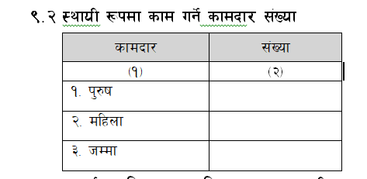
कृषि चलनमा स्थायी रूपले काम गर्ने पुरुष र महिला कामदारको संख्या छुट्टाछुट्टै दिइएको कोठामा अङ्कमा लेखी यी दुवैको जोडसमेत “जम्मा” को कोठामा लेख्नुपर्छ ।
उदाहरणः कृषक परिवारले आफ्नो कृषि चलनमा १ जना पुरुष स्थायी कामदार लगाएको भए पुरुषको संख्या लेख्ने कोठामा १ लेख्नुपर्छ । यसै गरी महिलाको संख्या लेख्ने कोठाहरूमा ० लेखेर जम्माको कोठाहरूमा १ लेख्नुपर्छ ।
8

Slide 9
अस्थायी कृषि कामदार
अस्थायी कृषि कामदार भनेको सन्दर्भ वर्षभित्र पारिश्रमिक दिएर पटकपटक वा एक पटक मात्र कृषि चलनमा काम लगाएको व्यक्ति हो र निजले नियमितरूपमा कृषि चलनमा काम गर्ने अपेक्षा गरिएको हुँदैन ।
अस्थायी कामदारमा पर्मलाई लिनु हुँदैन ।
कुनै कामदार स्थायी वा अस्थायी के हो भनी छुट्ट्याउन मुख्यतः उसले कुन सर्तमा काम गरेको छ भन्ने कुरालाई नै ध्यान दिनुपर्छ ।
छोटकरीमा, दैनिकरूपमा ज्याला दिने गरी कृषि चलनमा लगाइएको व्यक्तिलाई अस्थायी कामदार र मासिक वा वार्षिकरूपमा पारिश्रमिक दिने गरी नियमित प्रकृतिको काममा लगाइएको व्यक्तिलाई स्थायी कामदार मान्नुपर्छ ।

Slide 10
उदाहरण
धनलाल भन्ने व्यक्ति मुनिलालको कृषि चलनमा खेतीको समयमा दैनिक ज्याला लिने गरी काम गर्दछन् ।
उनले सधैँभरि मुनिलालको चलनमा काम गरे पनि उनलाई अस्थायी कामदारको हैसियतले राखिएको छ ।
यस्तोमा उनले मुनिलालको चलनमा अविछिन्नरूपले काम गरेको देखिए तापनि उनलाई अस्थायी कामदार सरह नै गणना गर्नुपर्छ ।

Slide 11
सन्दर्भ अवधिमा कृषि चलनभित्र अस्थायीरूपमा कामदार (पर्मबाहेक) लगाइएको थियो कि थिएन सोधी उपयुक्त कोडमा गोलो घेरा लगाउनुपर्छ ।
कोड २ मा गोलो घेरा लगाएको भए प्रश्न ९.४ नसोधी प्रश्न ९.५ देखि सोध्नुपर्छ ।

Slide 12
व्यक्ति दिन
एक व्यक्तिले एक दिनमा गरेको कामलाई एक व्यक्ति दिन मानिन्छ । एक व्यक्तिले ७ दिन काम गरेको छ भने उसले काम गरेको व्यक्ति दिन संख्या ७ हुन्छ । दुई जनाले ६ दिन काम गरेको भए जम्मा व्यक्ति दिन संख्या १२ (२ ६ . १२) हुन्छ ।
वर्षभरि काम लगाएका अस्थायी कामदार संख्या र दिन बताउन उत्तरदातालाई समय लाग्न सक्छ ।
सबै मौसममा सबै बाली र सबै कृषिसम्बन्धी काममा लगाइएका अस्थायी कामदार संख्या र काम लगाएको दिन संख्या सोधेर महिला पुरुष छुट्ट्याएर लेख्नुपर्ने हुँदा होसियार रहनुपर्छ ।
उत्तरदातालाई यस्ता कामदार संख्या मौसमअनुसार वा बालीअनुसार सम्झन समय दिनुपर्छ ।

Slide 13
उदाहरण
एक पटकमा 3 दिनको लागि 4 पुरुष र 7 जना महिलाले काम गरेको भए काम गरेका जम्मा 33 व्यक्ति दिन हुन्छ भने पुरुषको व्यक्ति दिन संख्या 12 र महिलाको व्यक्ति दिन संख्या 21 हुन्छ ।
अर्को पटक 4 दिन 6-6 जना पुरुष र महिला काममा लगाइएको भए यस पटकको जम्मा व्यक्ति दिन संख्या 48 हुन्छ भने पुरुष र महिला दुवैको व्यक्ति दिन संख्या 24-24 नै हुन्छ ।
यी दुवै पटकको व्यक्ति दिन संख्या जोड्दा जम्मामा 81 व्यक्ति दिन, पुरुषको 36 व्यक्ति दिन र महिलाको 45 व्यक्ति दिन हुन्छ ।
यसै गरेर वर्षभरको जम्मा काम लगाएको सबै कामदार संख्या नछुटाई एक–एक हिसाब गरेर जम्मा व्यक्ति दिन संख्या लेख्नुपर्छ ।

Slide 14
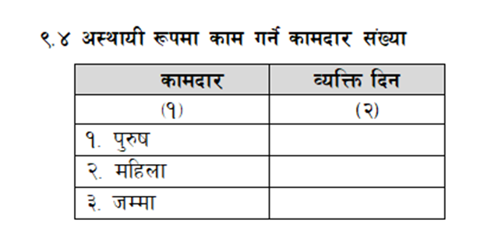
अस्थायी कामदार संख्या लेख्दा व्यक्ति संख्या होइन व्यक्ति दिन संख्या लेख्नुपर्छ ।
विगत सन्दर्भ वर्षभित्र काम गरेका सबै अस्थायी कामदारहरूको व्यक्ति दिन सङख्या जम्माका साथै महिला पुरुषअनुसार छुट्ट्याएर पनि लेख्नुपर्छ ।
व्यक्ति दिन संख्या लेख्दा अङ्कमा लेख्नुपर्छ ।
14

Slide 15
पर्म
पर्ममा काम लगाएको भन्नाले अरूको काम गरिदिएको सट्टामा वा पछि सट्टामा काम गरीदिने सर्तमा आफ्नो कृषि चलनमा काम गर्न आएका व्यक्तिलाई बुझाउँछ ।
आफ्नो कृषि चलनमा काम गरिदिएको सट्टामा अरुको चलनमा काम नै गरिदिनुपर्छ ।
अर्थात्, आफूआफूमा आलोपालो गरेर एक परिवारको सदस्यले अर्को परिवारमा काम गरीदिने चलनलाई पर्म भनिन्छ ।

Slide 16
सन्दर्भ अवधिमा कृषक परिवारले आफ्नो कृषि चलनमा पर्ममा काम लगाएको थियो कि थिएन सोधेर प्राप्त जवाफअनुसार उपयुक्त कोडमा गोलो घेरा लगाउनुपर्छ ।
पर्ममा कुनै कामदार नलगाएको भए प्रश्न ९.६ नसोधी प्रश्न ९.७ देखि सोध्नुपर्छ ।

Slide 17
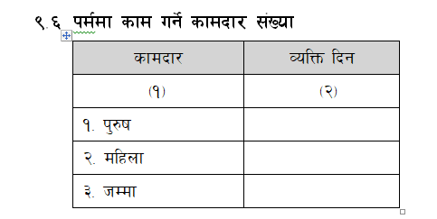
पर्ममा काम गरेको पनि व्यक्ति दिन संख्यामा लेख्नुंपर्छ ।
व्यक्ति दिन संख्या लेख्ने तरिका अस्थायी कामदार संख्या लेख्दाजस्तै हो ।

Slide 18
सन्दर्भ अवधिमा कृषक परिवारले आफ्नो कृषि चलनमा खनजोत गर्न, बाली लगाउन, गोडमेल गर्न, बाली काट्न, टिप्न, थन्क्याउन लगायतका कामका लागि नगद वा जिन्सी वा दुवै दिने सर्तमा ठेक्कामा काम लगाएको थियो कि थिएन सोधेर प्राप्त जवाफअनुसार उपयुक्त कोडमा गोलो घेरा लगाउनुपर्छ ।
ठेक्कामा कुनै कामदार नलगाएको भए प्रश्न ९.८ नसोधी प्रश्न १०.१ देखि सोध्नुपर्छ ।

Slide 19
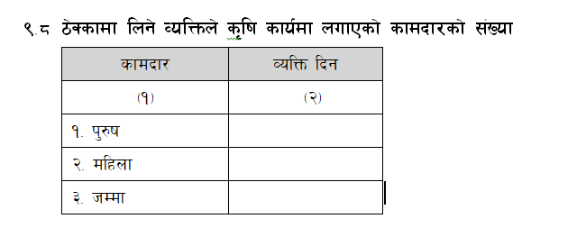
ठेक्कामा लिने व्यक्तिले कृषि कार्यमा लगाएको कामदारको संख्या पनि व्यक्ति दिन संख्यामा लेख्नुपर्छ ।
व्यक्ति दिन संख्या लेख्ने तरिका अस्थायी कामदार संख्या लेख्दाजस्तै हो ।
ठेक्कामा लिने व्यक्तिले कृषि कार्यमा लगाएको कामदारको संख्या लिन समस्या भएमा कृषि चलनको विगतका आफ्नै अभ्यासहरू तथा समाजमा प्रचलित अभ्यासलगायत आफूले सो कृषि कार्य गर्नु पर्दा लाग्ने अनुमानित कामदार संख्या आदिका आधारमा सहजीकरण गर्न लगाई लेख्नुपर्छ ।
19

Slide 20
भाग १० कृषि ऋण, बीमा र अनुदान
कृषक परिवारले पशुपन्छीपालन, माछापालन, मौरी तथा रेशमपालनका साथसाथै उन्नत बिउ, रासायनिक मल, कृषि औजार खरिद आदि गर्ने प्रयोजनका लागि कृषि ऋण लिएको हुन सक्छ ।
कृषि ऋणसम्बन्धी प्रश्नमा कृषकले लिएको ऋण तिर्न बाँकी छ÷छैन, ऋणको स्रोत तथा ऋण वा थप ऋणको आवश्यकता र प्रयोजनसम्बन्धी जानकारी लिन खोजिएको छ ।
यसै गरी कृषक परिवारले कृषि क्रियाकलापकोलागि गरेको बीमा तथा प्राप्त गरेको अनुदान र सोको प्रयोजनसमेत यस भागमा लिन खोजिएको छ ।
20

Slide 21
कृषक परिवारले कृषि कार्यको लागि ऋण लिएको भए कोड १ मा गोलो घेरा लगाई प्रश्न नं. १०.२ सोध्दै जानुपर्छ ।
ऋण नलिएको भए कोड २ मा गोलो घेरा लगाई प्रश्न नं. १०.३ देखि सोध्दै जानुपर्छ ।
गणनाको दिनमा मुख्य कृषकले ऋण तिर्न बाँकी भए मात्र यहाँ ऋण लिएको मानिन्छ।
गणनाको दिनअगावै ऋण तिरी सकेको भए ऋण लिएको मानिँदैन र त्यस्ता कृषकहरूलाई प्रश्न नं. १०.३ देखि सोध्दै जानुपर्छ ।
21

Slide 22
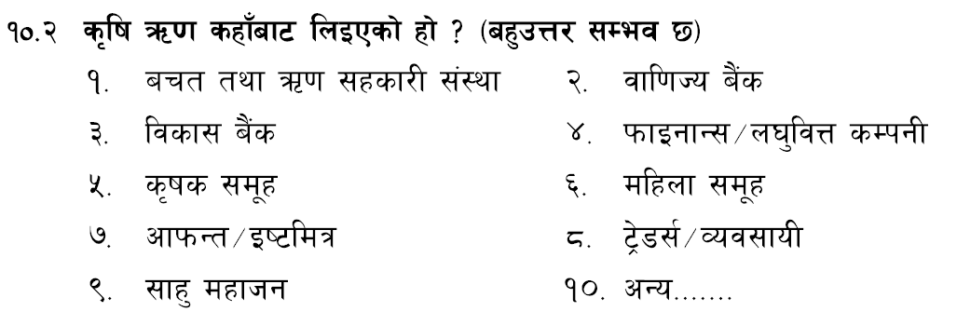
कृषकले कृषि ऋण कहाँकहाँबाट लिएको हो सोधी उपयुक्त कोडहरूमा गोलो घेरा लगाउनुपर्छ ।
बचत तथा ऋण सहकारी संस्थाबाट लिएको भए कोड १ मा, वाणिज्य बैंकबाट लिएको भए कोड २ मा, विकास बैंकबाट लिएको भए कोड ३ मा, फाइनान्स÷लघुवित्त कम्पनीबाट भए कोड ४ मा, कृषक समूहबाट भए कोड ५ मा, महिला समूहबाट भए कोड ६ मा, आफन्त÷इष्टमित्रबाट भए कोड ७ मा, टे«डर्स÷व्यवसायीबाट भए कोड ८ र साहु महाजनबाट भए कोड ९ मा गोलो घेरा लगाउनुपर्छ ।
22

Slide 23
यी बाहेक अन्य कुनै स्रोतबाट लिएको भए कोड १० मा गोलो घेरा लगाएर स्रोतको नाम पनि लेख्नुपर्छ ।
यहाँ वाणिज्य बैंकअन्तर्गत नेपाल बैंक लिमिटेड, राष्ट्रिय वाणिज्य बैंकलगायत राष्ट्र बैकको मापदण्डअनुसार क वर्गका सबै बैंकहरू पर्छन् ।
एउटा भन्दा बढी स्रोतबाट ऋण लिएर तिर्न बाँकी रहेछ भने कुन कुन स्रोतबाट लिएको हो लिएको स्रोतहरुमा गोलो घेरा लगाउनुपर्दछ ।
बचत तथा ऋण सहकारी बाहेक अन्य प्रकारका सहकारी भएता पनि कोड १ मा नै गोलोघेरा लगाउनु पर्दछ।
23

Slide 24
कृषिकार्यको लागि ऋण÷थप ऋणको आवश्यकता छ÷छैन सोधी उपयुक्त कोडमा गोलोघेरा लगाउनु पर्दछ ।
यो प्रश्नमा कृषि ऋण नलिएकालाई ऋणको आवश्यकता र ऋण पहिले नै लिएर तिर्न बाँकी भएकालाई थप ऋणको आवश्यकता छ÷छैन सोध्नुपर्दछ ।
यदि यस्तो ऋण वा थप ऋणको आवश्यकता छ भन्ने उत्तर आएमा कोड १ मा गोलोघेरा लगाई प्रश्न नं. १०.४ देखि सोध्नुपर्दछ र छैन भन्ने उत्तर आएमा कोड २ मा गोलोघेरा लगाई प्रश्न नं. १०.५ देखि सोध्नुपर्दछ ।
24

Slide 25
कृषि चलनलाई मल÷बीउ÷बिषादी खरिद, सिंचाइ सुविधा लागि, कृषि औजार खरिद, पशुपन्छीपालन, माछापालन, मौरीपालन, च्याउखेती, पुष्पखेती÷नर्सरी खेती, कृषिजन्य संरचना र अन्य कृषि प्रयोजन गर्ने उद्देश्य वा प्रयोजनका लागि ऋण वा थप ऋणको आवश्यकता परेको हुनसक्दछ ।
प्रश्नमा दिइएका कोड १ देखि १० सम्म उल्लेखित मध्ये जुन मुख्य उद्देश्य या प्रयोजनका लागि ऋण वा थप ऋणको आवश्यकता परेको हो उक्त कोडमा गोलो घेरा लगाउनु पर्दछ । कोड १० मा गोलो घेरा लगाएको अवस्थामा अन्य कृषि प्रयोजन के हो सोधी खुलाउनुपर्दछ ।
25

Slide 26
सन्दर्भ अवधिमा कृषक परिवारले खाद्यान्न बाली, तरकारी बाली, पशुपालन, माछापालन लगायतका कुनै पनि कृषि कार्यको लागि बीमा गरेको भए कोड १ मा गोलो घेरा लगाई प्रश्न १०.६ सोध्नुपर्छ ।
बीमा नगरेको भए कोड २ मा गोलो घेरा लगाई प्रश्न १०.७ देखि सोध्दै जानुपर्छ ।
26

Slide 27
कृषक परिवारले खाद्यान्न बाली, तरकारी बाली, फलफूल बाली, नगदे बाली, पशुपालन, पन्छीपालन, माछापालन, मौरीपालन, च्याउखेती, पुष्पखेती, कृषिजन्य भौतिक संरचना र अन्य कृषि कार्य लगायतका एक वा बहु कृषि क्रियाकलापका लागि बीमा गरेको हुन सक्छ ।
सन्दर्भ अवधिमा कृषक परिवारले जुनजुन कृषि कार्यका लागि बीमा गरेको हो सोलाई जनाउने कोडहरूमा गोलो घेरा लगाउनुपर्छ ।
कोड १२ मा गोलो घेरा लगाएको अवस्थामा अन्य कुन कृषि क्रियाकलापको लागि बीमा गरेको थियो सोधी खुलाउनुपर्छ ।
27

Slide 28
सन्दर्भ अवधिमा कृषक परिवारले कृषि कार्यको लागि सरकारी अनुदान प्राप्त गरेको भए कोड १ मा गोलो घेरा लगाई प्रश्न नं. १०.८ सोध्दै जानुपर्छ ।
सरकारी अनुदान प्राप्त नगरेको भए कोड २ मा गोलो घेरा लगाई प्रश्न नं. ११.१ देखि सोध्न शुरु गनुपर्छ ।
28

Slide 29
कृषक परिवारले रासायनिक मल, प्राङ्गारिक मल, कृषिजन्य संरचना÷पूर्वाधार, सिँचाइ, भन्सार छुट, विद्युत महसुल छुट, बिउ÷बेर्ना÷घाँस, उन्नत नश्ल, कृषिऔजार÷उपकरण÷यन्त्र लगायतका एक वा बहु क्रियाकलापका लागि सरकारी अनुदान प्राप्त गरेको हुन सक्छ ।
सन्दर्भ अवधिमा कृषक परिवारले जुन जुन कृषि क्रियाकलापका लागि सरकारी अनुदान प्राप्त गरेको थियो सोलाई जनाउने उपयुक्त कोडहरूमा गोलो घेरा लगाउनुपर्छ ।
कोड १० मा गोलो घेरा लगाएको अवस्थामा अन्य कुन कृषि कार्यको लागि सरकारी अनुदान प्राप्त गरेको थियो सोधी खुलाउनुपर्छ ।
29

Slide 30
भाग ११: वातावरण
यस भागमा सन्दर्भ अवधिमा कृषि चलनमा भएका कृषि वनसम्बन्धी क्रियाकलाप, जग्गाको क्षति, माटोको परीक्षण, हरितगृह÷टनेल पद्धतिबाट गरिएको खेती, जलवायु परिवर्तन, जलवायु परिवर्तनले पारेको प्रभाव र कृषि चलनबाट निस्किएको फोहरको व्यवस्थापन लगायतका वातावरणीय विषयहरुमा विवरण लिन खोजिएको छ ।
30

Slide 31
कृषि वन
खाद्यान्न, फलफूल, तरकारी, नगदेबाली, तेलहनबाली र घाँसबाली जस्ता कृषिसँग सम्बन्धित विभिन्न बालीहरूसँग अन्तरसम्बन्धित गरी रुख वा अन्य बोटबिरुवाहरू लगाउने प्रद्घतिलाई कृषि वन प्रणाली भनिन्छ ।
यी बालीहरू सँगसँगै पशुपालन तथा सधैँ पानी जमिरहने सिमखेतबाट माछापालनसमेत गरी कमसल जमिनबाट बढीभन्दा बढी आम्दानी लिने र ग्रामीण भेगमा बस्ने कृषकहरूको आयआर्जनमा वृद्धि गर्नु यसको उद्देश्य हुन्छ ।
कृषि वनबाट भूक्षय रोक्ने, माटोको उर्वराशक्ति सुरक्षित तथा वृद्धि गर्ने र उत्पादित वस्तुहरुको औद्योगिक क्षेत्रमा निर्यात गर्ने उद्देश्य हुन्छ ।
निजी वनबनेलो प्राय काठ, दाउरा लगायतका वनपैदावार उत्पादनका लागि हुन्छ भने कृषि वन प्रयोजनवश कृषिबाली वा पशुपालन वा दुवैसँग अन्तरसम्बन्धित हुन्छ ।
31

Slide 32
कृषि चलन अन्तर्गतको वनवनेलोको बिचमा चिया,कफी, अलैची, अदुवा,बेसार हलेदो जस्ता बाली लगाउने अभ्यासलाई कृषि वनको उदाहरणका रुपमा लिन सकिन्छ।
पशु चरनका लागि कृषि चलन अन्तर्गत उपयोग गरिएको निजी वनवनेलो पनि कृषि वनको उदाहरण हो।
यहाँ ध्यान दिनुपर्ने कुरा के छ भने प्रश्न ११.२ अन्तर्गत कृषि वनको क्षेत्रफल उल्लेख गर्दा यहाँ सन्दर्भ अवधिमा लगाइएको अस्थायी वा स्थायी बाली सहितको क्षेत्रफल उल्लेख गर्नुपर्दछ भने प्रश्न ३.७ अन्तर्गत महल ७ मा वनवनेलोको क्षेत्रफल उल्लेख गणनाको दिनमा यहाँ लगाईएको अस्थायी वा स्थायी बालीको क्षेत्रफल घटाउनु पर्दछ।
यसैगरी कृषि वन अन्तर्गत यहाँ गणनाका दिनमा लगाईएका अस्थायी बालीको क्षेत्रफललाई प्रश्न ३.७ को महल २ अन्तर्गत र स्थायी बालीको क्षेत्रफललाई महल ५ अन्तर्गत उल्लेख गर्नुपर्दछ।

Slide 33
सन्दर्भ अवधिमा, कृषक परिवारले कृषि वनसम्बन्धी क्रियाकलापहरू गरेको थियो थिएन सोधी, यदि गरेको भए कोड १ मा गोलो घेरा लगाई प्रश्न नं. ११.२ सोध्नुपर्छ ।
यदि यस प्रकारको क्रियाकलाप नगरेको भए कोड २ मा गोलो घेरा लगाई प्रश्न नं. ११.३ देखि सोध्नुपर्छ ।
33

Slide 34
सन्दर्भ अवधिमा यस प्रकारको कृषि वनले ढाकेको जम्मा क्षेत्रफल प्रश्न नं. ३.१ मा उल्लिखित एकाइअनुसार सम्बन्धित महलमा लेख्नुपर्छ ।
34

Slide 35
कृषि चलनअन्तर्गतको जग्गालाई सन्दर्भ अवधिमा भूक्षय, रासायनिक र भौतिक कुनै प्रकारले क्षति पुगे नपुगेको खुलाउन “छ” को कोड १ वा “छैन” को कोड २ मा गोलो घेरा लगाउनुपर्छ ।
“छैन” भन्ने उत्तर आएमा कोड २ मा गोलो घेरा लगाएर प्रश्न ११.४ नसोधी प्रश्न ११.५ देखि सोध्नुपर्छ
35

Slide 36
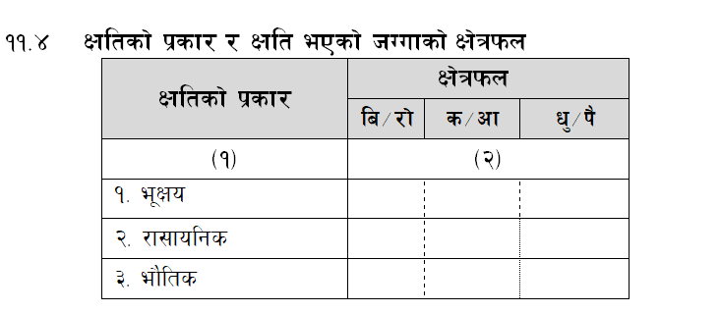
भू–क्षय भन्नाले बाढी, नदी कटान आदिबाट जग्गाको माथिल्लो सतहको खेतीयोग्य माटो नाश भएर गत एक वर्षमा खेती गर्न नसकी काम नलाग्ने भएको जग्गालाई जनाउँछ ।
36

Slide 37
रासायनिक क्षति भन्नाले माटोको अम्लीयपन, क्षारीयपन, भूप्रदूषण, रासायनिक पदार्थको अत्यधिक प्रयोग आदिबाट माटोको पोषण तत्व वा प्राङ्गारिक तत्वहरूको क्षयीकरण भई काम नलाग्ने भएको जग्गालाई जनाउँछ
37

Slide 38
भौतिक क्षति भन्नाले भूकम्प, पहिरो, चट्ट्याङजस्ता प्राकृतिक प्रकोपले गर्दा जमिनको धाँजा फाट्ने, पानी जमी डुबानमा पर्ने, ढुङ्गा, माटो, बालुवा, रोडा, आदिले पुरिई÷टालिई जग्गाको भौतिक अवस्थामै आएको परिवर्तनले काम नलाग्ने भएको जग्गालाई जनाउँछ ।
38

Slide 39
यस प्रश्नमा क्षतिको प्रकार अनुसार कृषि चलनमा क्षति भएको जग्गाको क्षेत्रफल सम्बन्धित लहरहरुमा लेख्नुपर्दछ ।
39

Slide 40
माटोको उर्वराशक्ति पत्ता लगाउन र बाली उत्पादनमा देखिएको समस्याको कारण पत्ता लगाउन गरिने माटो परीक्षण विगत तीन वर्षमा कृषि चलनमा गरिएकोे थियो वा थिएन सोधी यदि थियो भने सो लाई जनाउने कोड १ मा, थिएन भने कोड २ मा र यदि कृषक परिवारले बाली नलगाई पशुपन्छीपालन मात्र गरेको भए माटो परीक्षण सान्दर्भिक नहुने भएकाले यस्तो अवस्थामा लागु नहुने कोड ३ मा गोलो घेरा लगाउनुपर्छ ।
40

Slide 41
पोलिथिन सिट वा पाल वा पोलिकार्बोनेट सिटलगायतका सामग्रीको प्रयोग गरी कृत्रिम प्रक्रियाबाट नियन्त्रित वातावरणमा बाली उत्पादन गरिने पद्धति हरितगृह÷टनेल पद्धति हो ।
सन्दर्भ अवधिमा कृषक परिवारले हरितगृह वा टनेल पद्धतिबाट खेती गरेको थियो वा थिएन सोधी यदि थियो भने कोड १ मा र थिएन भने कोड २ मा गोलो घेरा लगाउनुपर्छ ।
यदि कोड २ मा गोलो घेरा लगाएको भए प्रश्न ११.७ नसोधी प्रश्न ११.८ देखि सोध्नुपर्छ ।
41

Slide 42
सन्दर्भ अवधिमा कृषक परिवारले हरितगृह पद्धति (Green House System) बाट गोलभेडा, काँक्रो, फर्सी, काउली लगायतका अस्थायी बाली तथा स्याउ, कागती लगायतका स्थायी बालीको खेती गरेको हुन सक्छ ।
सन्दर्भ अवधिमा यसरी गरिएको खेतीको अस्थायी र स्थायी बालीअनुसारको सम्पूर्ण क्षेत्रफल उल्लिखित लहरहरूमा उल्लेख गर्नुपर्छ ।
यहाँ उल्लेख गरिने क्षेत्रफल पनि प्रश्न ३.१ उल्लिखित एकाइअनुसार नै हुनुपर्छ ।
42

Slide 43
यस प्रश्नमार्फत् कृषकलाई जलवायु परिवर्तनका बारेमा थाहा वा सामान्य जानकारी छ, छैन बुझ्न खोजिएको हो ।
यसका बारेमा थाहा भएमा कोड १ मा र नभएमा कोड २ मा गोलो घेरा लगाई प्रश्न ११.९ र ११.१० नसोधी ११.११ देखि सोध्नुपर्छ ।
43

Slide 44
कृषकको अनुभवमा जलवायु परिवर्तनले कृषि कार्यमा असर पु¥याएको वा नपु¥याएकोे वा यसका बारेमा उसको प्रष्ट अनुभव नहुन पनि सक्छ ।
यदि उसको अनुभवमा जलवायु परिवर्तनले कृषि कार्यमा प्रभाव पु¥याएको छ भन्ने लागेमा कोड १ मा, छैन भन्ने लागेमा कोड २ मा र यसका बारेमा थाहा नभए थाहा छैनको कोड ३ मा गोलो घेरा लगाउनुपर्छ ।
कोड २ र ३ मा गोलो घेरा लगाएको अवस्थामा प्रश्न ११.१० नसोधी प्रश्न ११.११ देखि सोध्नुपर्छ ।
44

Slide 45
कृषि कार्यमा जलवायु परिवर्तनले उत्पादनमा कमी, उत्पादनमा वृद्घि, फल÷फसलको आकारमा परिवर्तन, स्वादमा परिवर्तन, बाली लगाउने समयमा फरक, धेरै वा कम वर्षात, रोग÷किराको प्रकोपमा वृद्घि, ब्रिडिङ समयमा परिवर्तन, प्रजातिको लोप÷उत्थान र यीबाहेक अन्य कुनै एक वा बहु असर परेको हुन सक्छ ।
अतः कृषकको अनुभवमा जलवायु परिवर्तनबाट कृषि उत्पादनमा जुनजुन प्रकारको प्रभाव छ सोलाई जनाउने उपयुक्त कोडमा गोलो घेरा लगाउनुपर्छ ।
यदि अन्यलाई जनाउने कोड १० मा गोलो घेरा लगाएको भए कस्तो प्रकारको असर हो, खुलाउनुपर्छ ।
45

Slide 46
सन्दर्भ अवधिमा, कृषि कार्यबाट निस्केको डाँठ, जरा, ठुटालगायतका बालीको अवशेषलाई कृषक परिवारले जलाएको थियो वा थिएन सोधी यदि थियो भने सोलाई जनाउने कोड १ मा र थिएन भने कोड २ मा गोलो घेरा लगाउनुपर्छ ।
बालीनाली नलगाई पशुपन्छी मात्र पालेका कृषिचलनको हकमा लागु नहुनेको कोड ३ मा गोलोघेरा लगाउनु पर्दछ ।
यस प्रश्नमा कोड २ वा ३ मा गोलो घेरा लगाएको अवस्थामा प्रश्न ११.१२ नसोधी ११.१३ देखि सोध्दै जानुपर्छ ।
46

Slide 47
कृषक परिवारले बाली अवशेषलाई जलाउने गरेको थियो भने कृषि चलनबाट निस्किएको जम्मा अवशेष मध्ये कति प्रतिशत जलाएको थियो सोधी दिइएको कोठामा लेख्नुपर्छ ।
47

Slide 48
कृषि चलनबाट निस्किएको पात पतिङ्गर लहरा, डाँठलगायतका कृषि अवशेष र रासायनिक मल, बिउबिजन, किटनाशक विषादीका बोरा, प्याकेट, बोतल तथा बट्टालगायतका फोहरको व्यवस्थापन जलाएर, गाडेर, फोहोर व्यवस्थापकलाई पठाएर, कम्पोष्ट मल बनाएर, अन्य इन्धनको रूपमा प्रयोग गरेर, अन्य तरिकाले व्यवस्थापन गरेर वा कुनै पनि तरिकाले व्यवस्थापन नगरिएको पनि हुन सक्छ ।
सन्दर्भ अवधिमा यसरी निस्किएको कृषि अवशेष र फोहोरलाई कृषक परिवारले कसरी व्यवस्थापन गरेको थियो सोधी उपयुक्त कोडहरुमा गोलो घेरा लगाउनुपर्छ ।
48

Slide 49
छलफल तथा प्रश्नोत्तर

Slide 50
पुनरावलोकनका लागि केही प्रश्नहरू
कृषि कामदार भनेको के हो ?
स्थायी कामदार भनेको के हो ?
अस्थायी र पर्ममा के फरक छ ?
कृषि ऋण भनेको के हो ?
कृषि क्रियाकलापको विमा भनेको के हो ?
कृषि कार्यको लागि सरकारी अनुदान भनेको के हो ?
रासायनिक क्षति भनेको के हो ?
50

Slide 51
सारांश तथा निष्कर्ष
लगत २ कृषक परिवार प्रश्नावली
भाग ९M कृषि कामदारसम्बन्धी विवरण
भाग १० कृषि ऋण, बीमा र अनुदान
भाग ११ वातावरण
51

Slide 52
विस्तृत जानकारीका लागि गणना पुस्तिकाको पेज ७५ देखि ८६ सम्म अध्ययन गर्नुहोस्
धन्यवाद!
52

